Slide 1

Etapa Técnica:
Vista Software

Slide 2
Visão geral do problema:
Sistema de Gestão de locação para imobiliárias contendo features de Cadastro, Atualização, Pesquisa (Imóveis, Proprietários, Clientes, e Contratos de Locação (além de features que integrações);
Back-End:
PHP (sem frameworks)
Front-End:
HTML, CSS, Javascript e requisições Ajax;
Vale ressaltar que não existe uma separação bem definida entre as camadas do sistema;

Slide 3
Resolução da Demanda/Problema:
Elaborar um projeto onde pudessem ser resolvidos as demandas de separação das camadas, de forma mais elaborada e, ainda, seguir os requisitos abaixo:
Facilite as alterações quando é necessário mudar a tela para melhorias de interface;
Otimize o processo de desenvolvimento do front promovendo a reutilização de componentes em diferentes áreas do sistema;
Adote padrões e/ou tecnologias atuais que contribuam para qualidade do código;

Slide 4
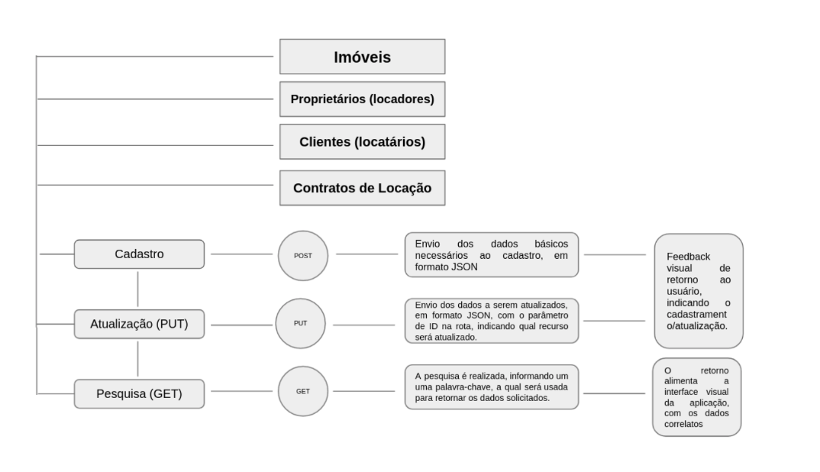
Separação do Back-End e Front- End
Como estamos falando em refatoração de tal projeto existente, foi pensado a respeito de criar uma API onde pudéssemos prover o serviço das features existentes para os clientes internos e, ainda, para os clientes externos que precisam integrar com nosso sistema;

Slide 5
Requisito 1: Facilitar as alterações quando é necessário mudar a tela para melhorias de interface
Visando a manutenção das páginas e seus elementos da página, visando o seu reuso e, também, um tempo menor em suas entregas, além de menor impacto no cliente final, poderíamos trabalhar com componentização de elementos. Diante disso, existem algumas bibliotecas que nos ajudam a esse objetivo como o React, Angular ou Vue;

Slide 6
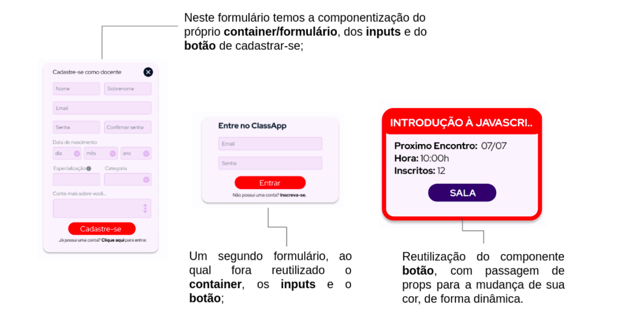
Requisito 2: Otimizar o processo de desenvolvimento do front, promovendo a reutilização de componentes em diferentes áreas do sistema;
Conforme abordado no requisito anterior, o React nos traz tal benefício da componentização de elementos, diminuindo tempo de desenvolvimento pois, já vão existir vários componentes que podem estar prontos e disponíveis para uso dentro do projeto (visando as boas práticas de que, todo elemento que tende a se repetir, é um bom candidato a virar um componente);
Com isso, também ganhamos o benefício da padronização e, também, de deixar a aplicação mais clean, de forma visual;

Slide 7
Requisito 3: Adote padrões e/ou tecnologias atuais que contribuem para qualidade do código
Aqui, podemos começar a citar as bibliotecas que estariam sendo utilizadas do próprio React e que nos auxiliam nesta demanda como, por exemplo, o Styled-Components, o Material-UI;
Poderíamos, também, em components que trabalham com lógica, realiza-los utilizando TDD, aplicando testes durante o seu desenvolvimento;
Por fim, pensando na forma de padronização da equipe interna e visando sua melhor produtividade, poderíamos padronizar os commits de cada component, o que facilitaria a identificar o que cada alteração está fazendo, além de adotarmos o git flow que auxiliaria em todas as etapas de desenvolvimento e correções;

